Slide 1
Español II
Vocabulario de Unidad 3.1

Slide 2
Los Cognados
el suéter
las sandalias
la farmacia

Slide 3
Los Cognados
la opinión
la idea
recomendar (ie)

Slide 4
7. watch el reloj
8. suit el traje
8. plaid de cuadros
10. striped
de rayas

Slide 5
11. to be in style estar de moda
12. shoe size el número
13. How does it (do they) fit me? ¿Cómo me queda(n)?
14. It’s open. Está abierto(a)
15. It’s closed. Está cerrado(a)

Slide 6
16. I think so. Creo que sí.
17. I don’t think so. Creo que no.
18. It’s a good idea... Es buena idea…
19. It seems to me…. Me parece que…

Slide 7
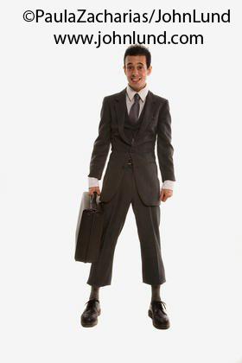
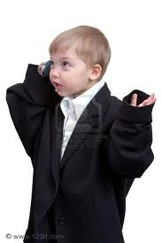
quedar (bien, mal)
apretado(a)
flojo(a)

Slide 8
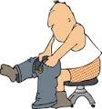
Vestirse (e > i)

Slide 9
vestirse
me visto nos vestimos
te vistes
se viste se visten

Slide 10
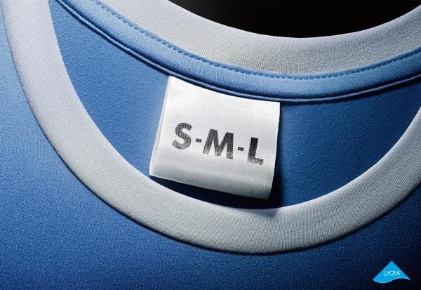
la talla

Slide 11
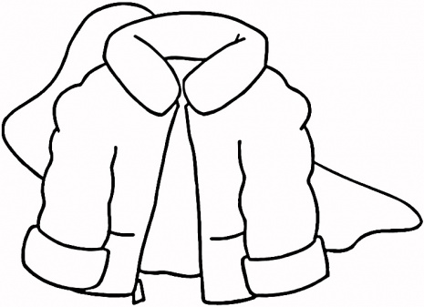
el abrigo

Slide 12
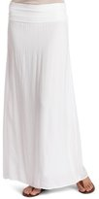
la falda

Slide 13
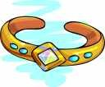
la pulsera

Slide 14
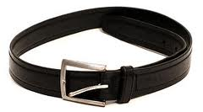
el cinturón

Slide 15
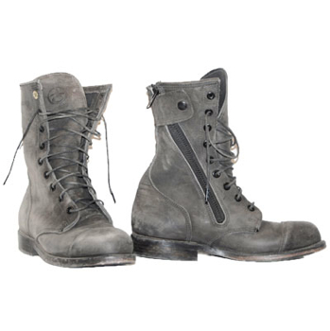
las botas

Slide 16
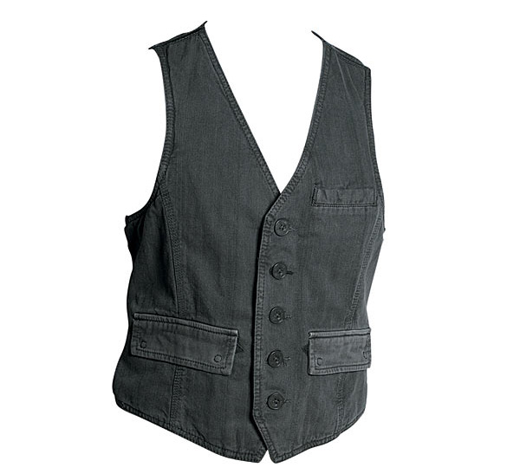
el chaleco

Slide 17
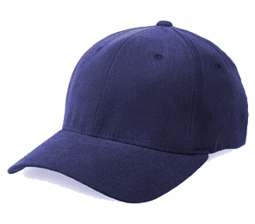
la gorra

Slide 18
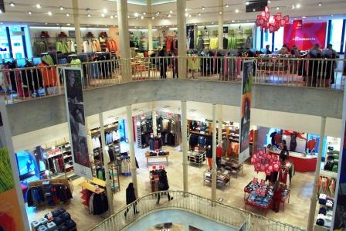
el almacén

Slide 19
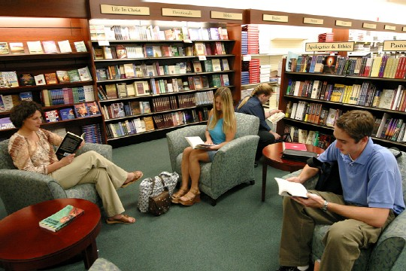
la librería

Slide 20
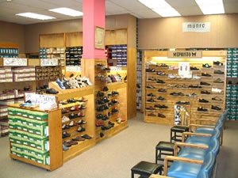
la zapatería

Slide 21
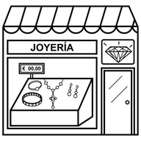
la joyería

Slide 22
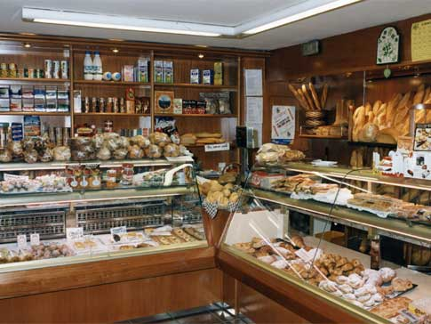
la panadería

Slide 23
Repiten…
la gorra
el abrigo
la zapatería
vestirse
la talla

Slide 24
Repiten…
la pulsera
quedar flojo / apretado
la panadería
la falda
las botas

Slide 25
Repiten…
el cinturón
el almacén
la librería
el chaleco
la joyería

Slide 26
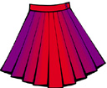
la falda
la librería
quedar (flojo)

Slide 27

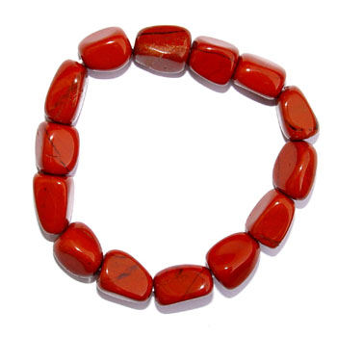
el almacén
el abrigo
la pulsera

Slide 28
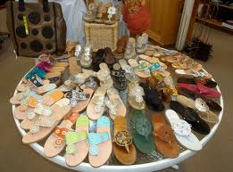
el cinturón
la pulsera
la zapatería

Slide 29


la panadería
quedar (apretado)
la falda

Slide 30
la joyería
la zapatería
las botas

Slide 31
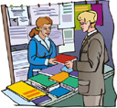
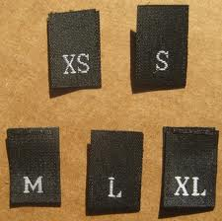

la librería
la talla
el chaleco

Slide 32

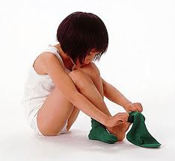
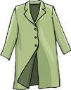
la joyería
vestirse
el abrigo

Slide 33
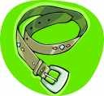
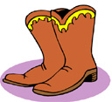
el cinturón
las botas
la gorra

Slide 34
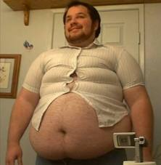

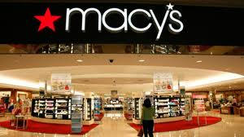
quedar (apretada)
el chaleco
el almacén

Slide 35
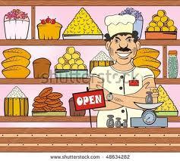
la panadería
la talla

Slide 36


la gorra
vestirse

